Slide 1
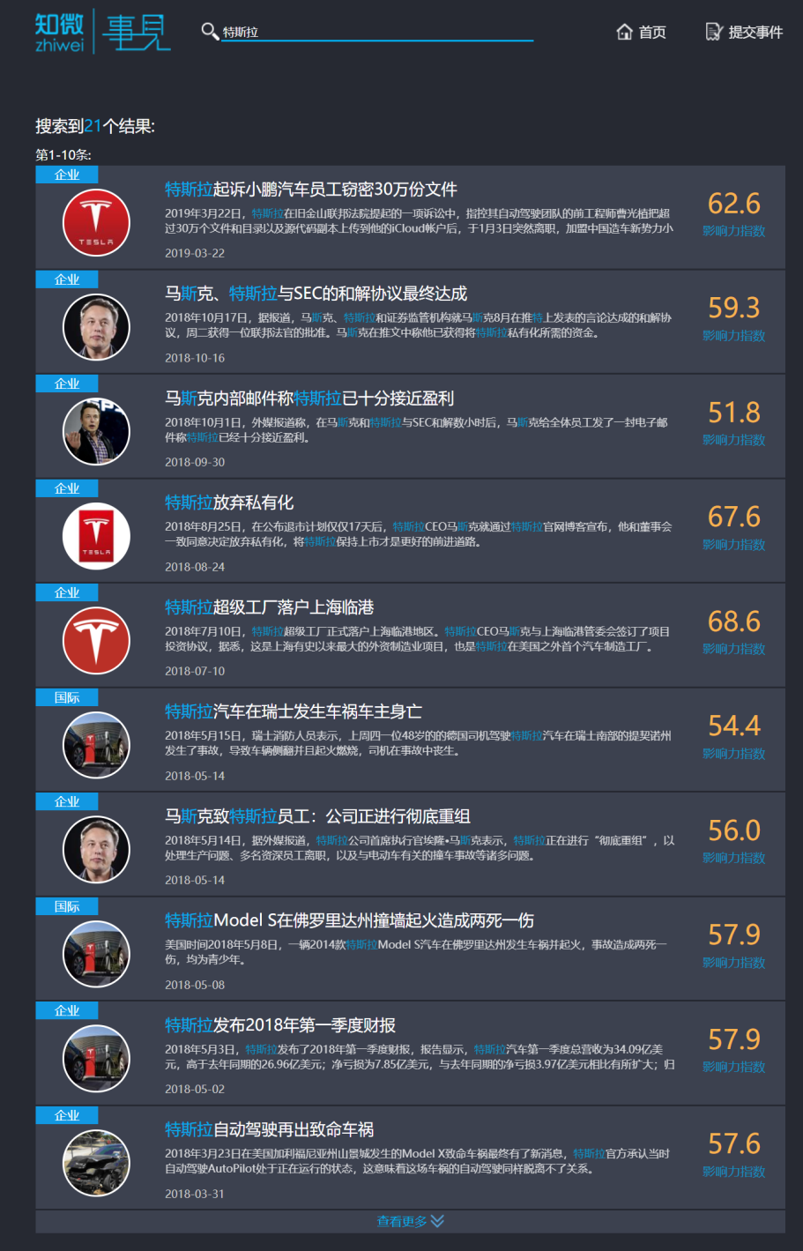
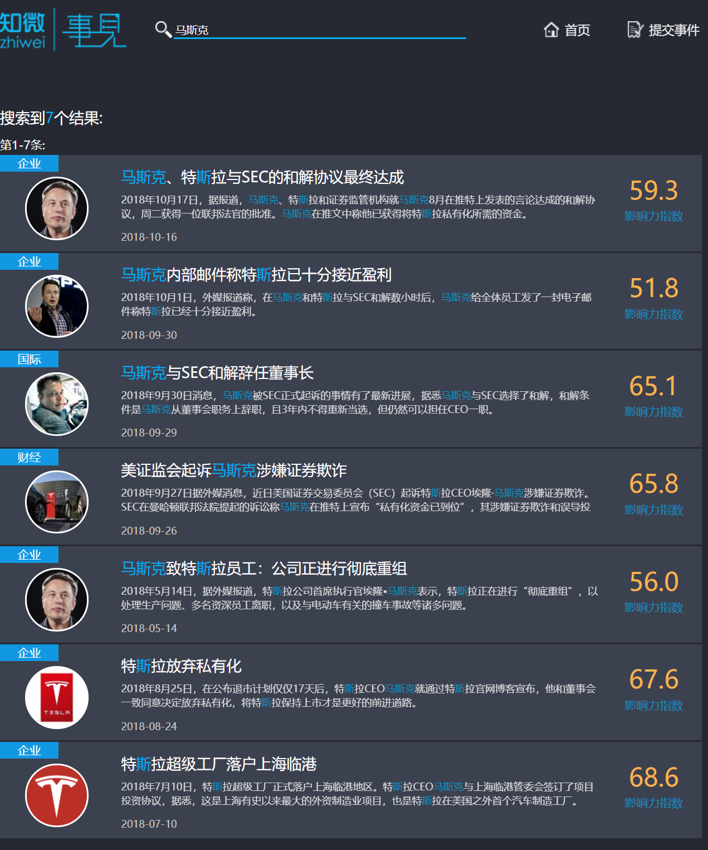
共21条新闻
7条—马斯克
4条—财务报表
10条—事故相关
知微事件---发现舆论热点

Slide 2
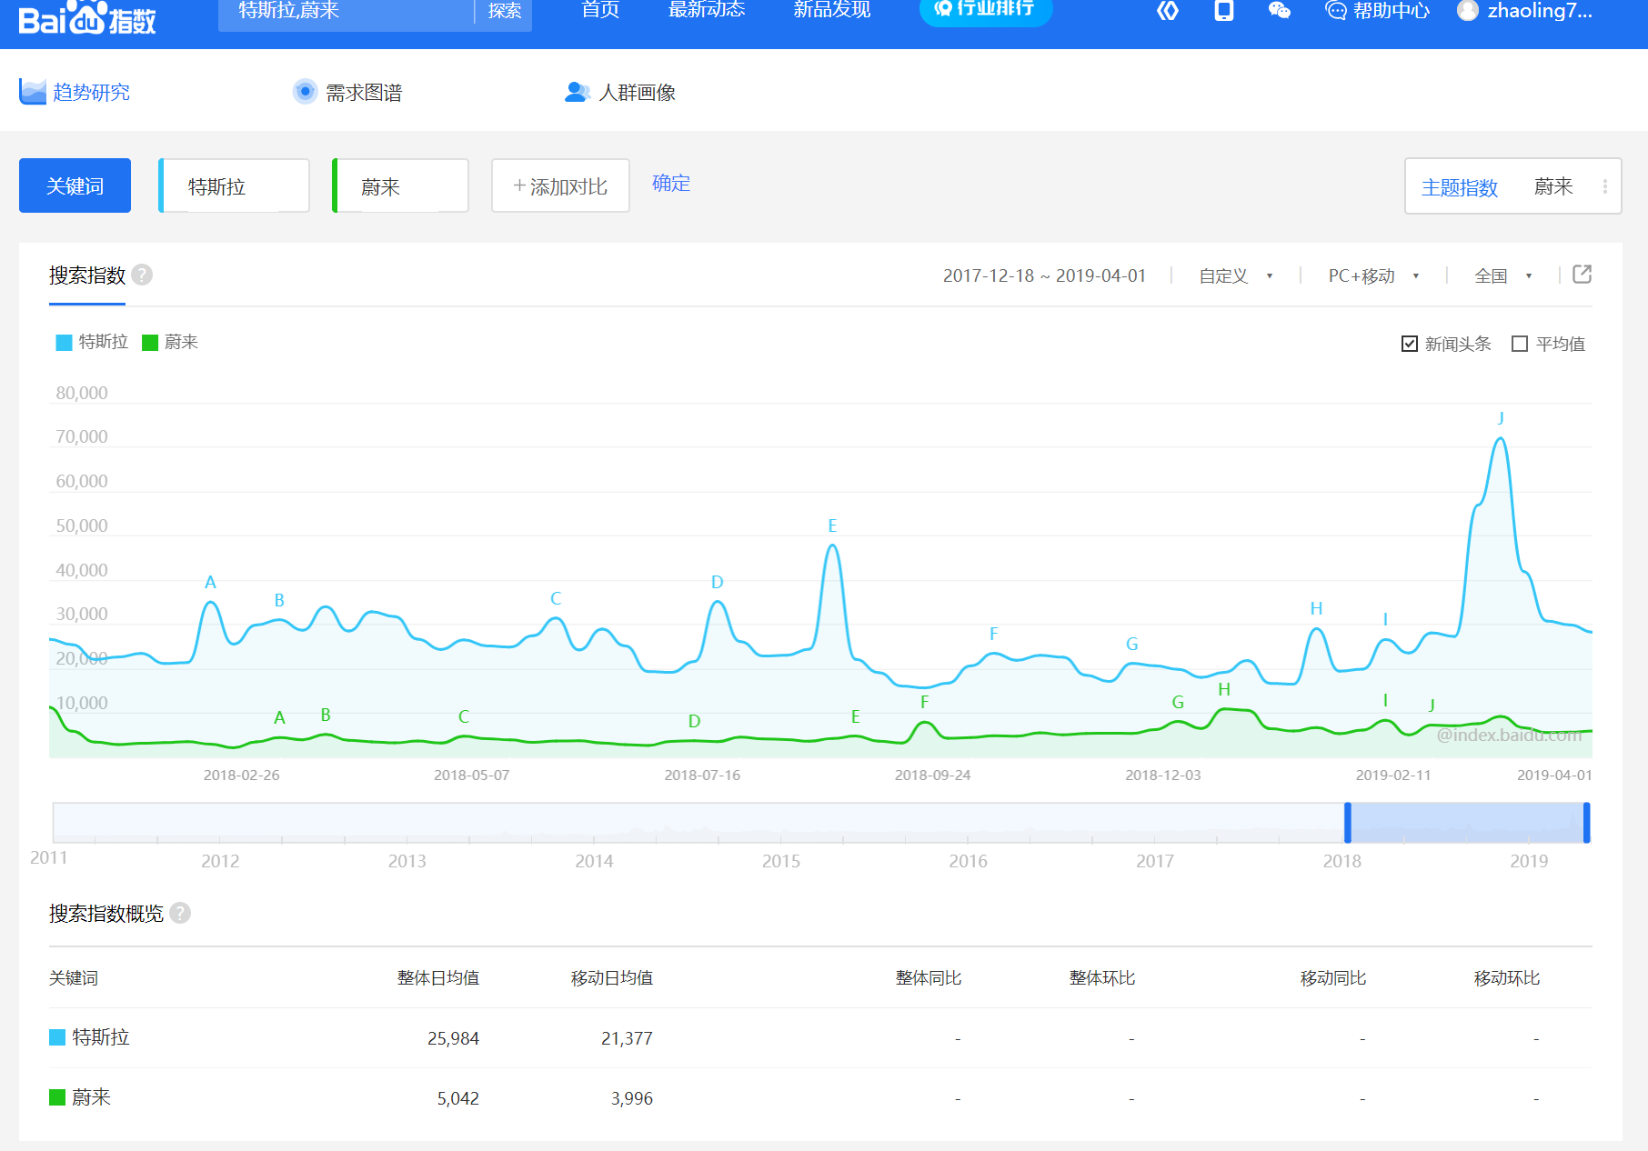
百度指数
特斯拉和蔚来，特斯拉和蔚来的关注人数相差很大。

Slide 3
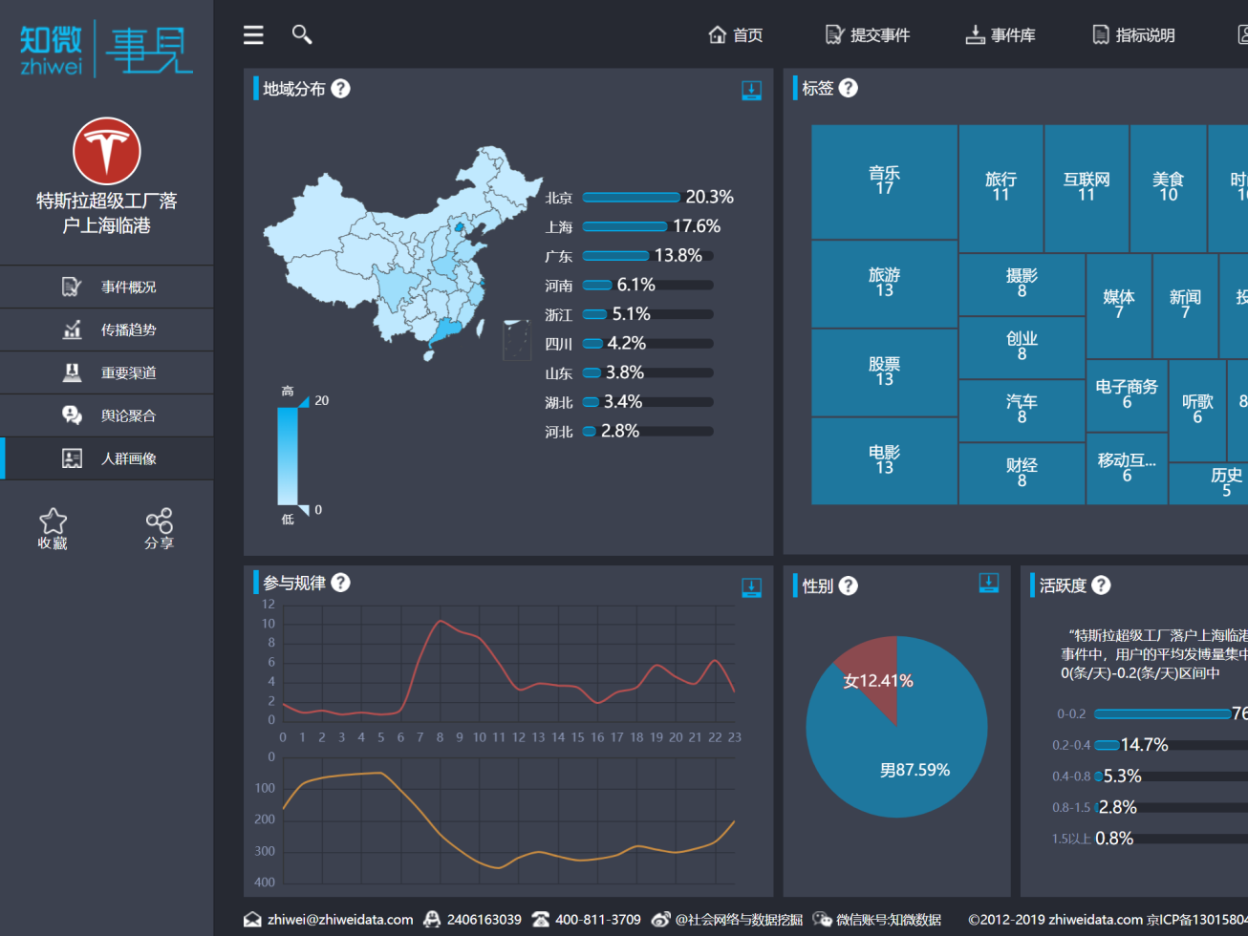
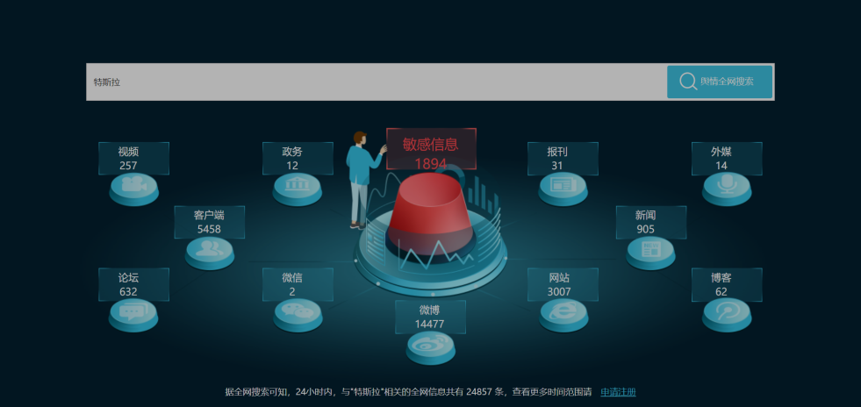

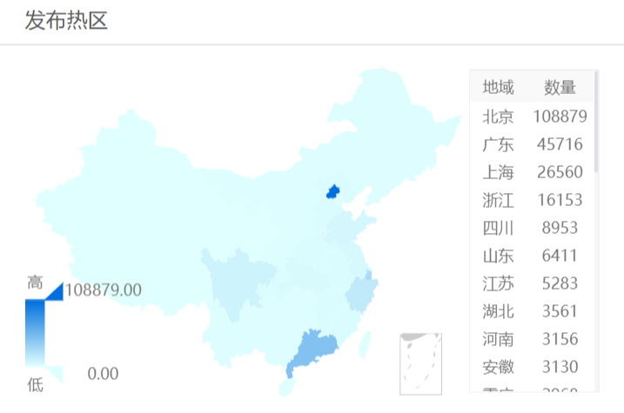
知微事件+政务舆情分析+清博大数据
交叉验证得出：
关注特斯拉的人群，
北京比上海更多。

Slide 4
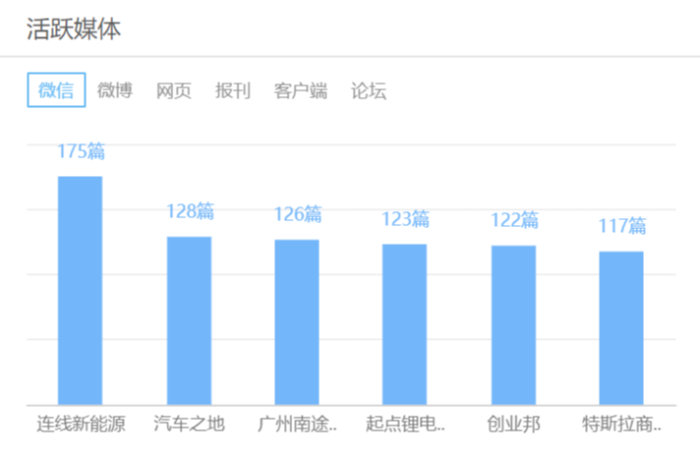
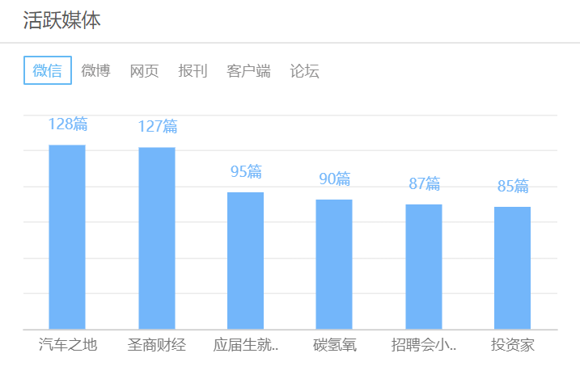
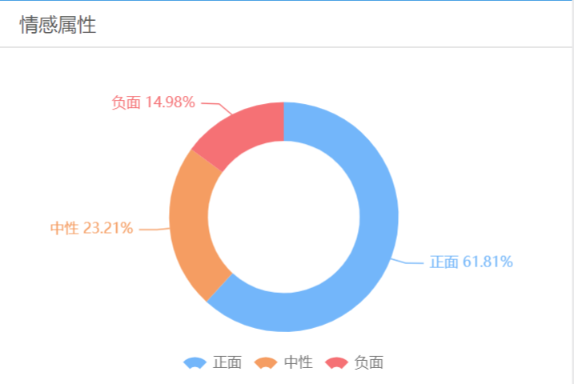
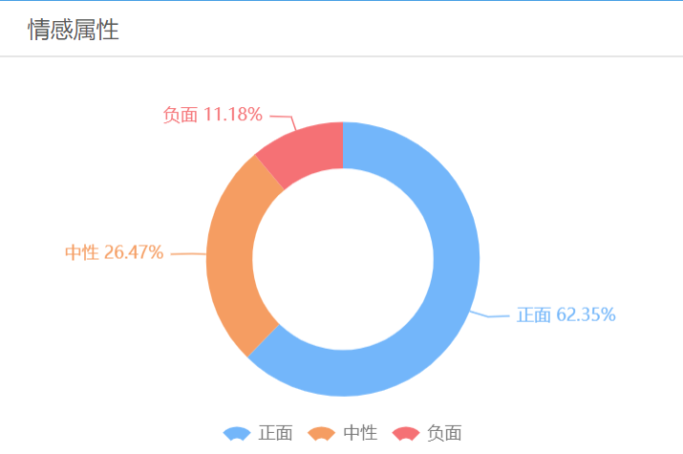
清博指数
特斯拉
蔚来

Slide 5
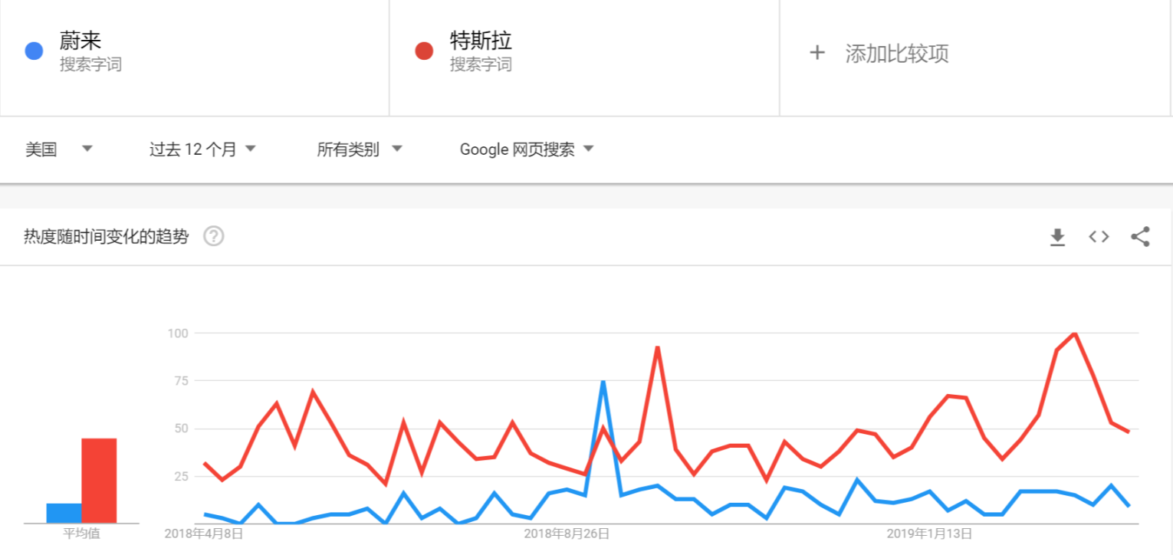

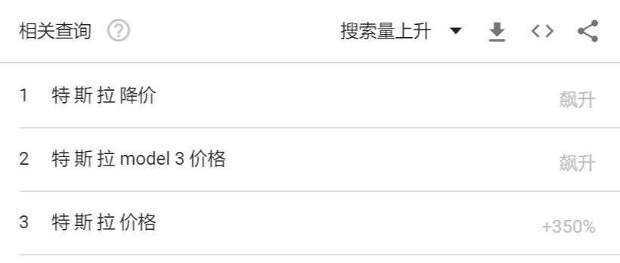
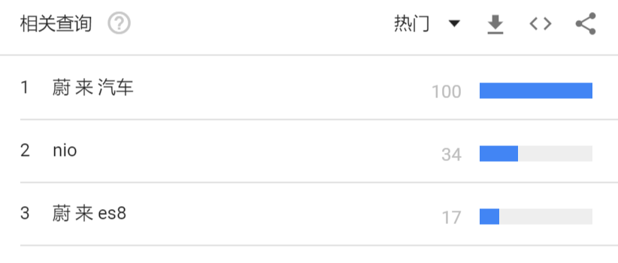
Google Trends: 特斯拉VS 蔚来

